Slide 1
ROCHADE
Sanieren, ohne jemanden rauszuwerfen.
ROCHADE plant, wer während einer Sanierung wann in welche freie Wohnung zieht. Und wann zurück.
Team ROCHADE · Francesco · Alex
ZentralHack 2026 · SDG 11.1 Bezahlbarer Wohnraum
Notes:
[0:00–0:15] Frau Meier, 78, wohnt seit 1994 in Höngg. Dann kommt der Brief: Sanierung, alle müssen raus. Wir sind ROCHADE. Wir sorgen dafür, dass dieser Brief nicht mehr geschrieben werden muss.

Slide 2
Wer saniert, kündigt. Allen.
Leergekündigte Häuser 2018 bis 2022, nach Stadt
10'900
Mehrfamilienhäuser in der Schweiz komplett leergekündigt, 2018 bis 2022.
30'000 Menschen pro Jahr
Jedes vierte geleerte Haus in Zürich gehörte einer Genossenschaft.
Genf: rund 20 Häuser pro Jahr dank strenger Regeln. Zürich: rund 250.
Zürcher Kantonalbank auf Basis BFS, 2024
84 %
der Mietenden im Kanton Zürich sorgen sich wegen Leerkündigungen, über 55 sind es 91 %. Sotomo für den Mieterverband, Mai 2026
Notes:
[0:15–0:40] Das ist kein Einzelfall. 2018 bis 2022 wurden in der Schweiz 10'900 Mehrfamilienhäuser komplett leergekündigt, knapp 30'000 Menschen pro Jahr. 1'270 Häuser allein in der Stadt Zürich, Basel 380, Genf mit seinen strengen Regeln rund 100. Jedes vierte geleerte Haus in Zürich gehörte einer Genossenschaft, also genau denen, die niemanden rauswerfen wollen. Und die Angst ist da: 84 Prozent der Zürcher Mietenden sorgen sich deswegen, bei den über 55-Jährigen 91 Prozent. Die Umfrage hat der Mieterverband bezahlt, die Zahlen der ZKB nicht.

Slide 3
Drei Menschen, drei Probleme. Einer davon zahlt.
RM
Rosa Meier, 78
SK
Sandra Keller, 44
RH
Reto Huber, 58
Bewohnerin seit 1994, Höngg
Bewirtschafterin, Genossenschaft mit 1'200 Wohnungen
Vorstand, entscheidet und zahlt
Der Brief: Sanierung, alle raus. Bei 0,11 % Leerstand findet sie nichts, im Neubau kostet es 30 % mehr. Jede dritte Gekündigte muss die Gemeinde verlassen.
49 Mietparteien, drei Etappen, elf freie Wohnungen. Alles in Excel und E-Mails, vierfacher Aufwand. Verschiebt sich der Bau, fängt sie von vorne an.
Leerkündigung heisst Schlichtungsbehörde, Schlagzeilen, ein Jahr Stillstand (Sugus-Häuser). Zürich verlangt neu den Nachweis, dass bewohnt oder etappiert geprüft wurde.
Will: bleiben. Und wissen, wann sie zurück kann.
Will: einen Plan, der bei Änderungen hält.
Will: Sanierung im Termin, rechtssicher, ohne Rauswurf.
zahlt
Personas, Namen fiktiv. Zahlen: Stadt Zürich 2026, Statistik Stadt Zürich via 20 Minuten, ZKB 2024, bgnzwo 2026, SRF/NZZ zu den Sugus-Häusern.
Notes:
[0:40–1:05] Drei Menschen. Rosa Meier bekommt den Brief, findet bei 0,11 Prozent Leerstand nichts, zahlt im Neubau 30 Prozent mehr; jede dritte Gekündigte muss die Gemeinde verlassen. Sandra Keller soll 49 Mietparteien durch drei Etappen schieben, in Excel, mit vierfachem Aufwand, und wenn der Bau sich verschiebt, fängt sie von vorne an. Und Reto Huber im Vorstand weiss seit den Sugus-Häusern, was eine Leerkündigung kostet: Schlichtungsbehörde, Schlagzeilen, ein Jahr Stillstand. Zürich verlangt von ihm neu den Nachweis, dass es nicht anders geht. Er ist unser Kunde.

Slide 4
Es geht anders: die Rochade. Heute ist sie Handarbeit.
«Die mit Abstand effektivste Massnahme»
Frau Meier
→
Frau Meier
→
Frau Meier
Universität Zürich, 12 Interviews mit Eigentümern und Genossenschaften, 2025
Zu Hause
Rochade-Wohnung
Zurück, saniert
Whg. A-02
Whg. C-01
Whg. A-02
«enorm aufwändig»
in Sanierung
frei, 5 Monate
saniert, zurück
sagen dieselben Befragten. Flächen finden, zuteilen, zwei Übergaben pro Haushalt, jede Verschiebung von Hand. Darum machen es viele nicht.
Niemand wird gekündigt. Der Mietvertrag bleibt. Alle kommen zurück.
Keller, CUREM Universität Zürich, 2025
Notes:
[1:05–1:25] Es geht anders: die Rochade. Frau Meier zieht für fünf Monate in eine freie Wohnung in der Siedlung, ihre eigene wird saniert, dann kommt sie zurück. Ihr Mietvertrag bleibt die ganze Zeit bestehen. Die Uni Zürich hat zwölf Eigentümer und Genossenschaften befragt: Rochaden sind die mit Abstand effektivste Massnahme, aber «enorm aufwändig». Flächen finden, zuteilen, zwei Übergaben pro Haushalt, und jede Bauverschiebung wirft den Plan um. Darum machen es viele nicht, und kündigen.

Slide 5
Leerkündigen ist erlaubt, wenn es nicht anders geht. Zürich prüft das jetzt.
Bund · OR 271
Kanton Zürich · WBFG, Ja 54,3 % am 14.6.2026
Genossenschaften · OR 846
Erlaubt, wenn nötig
Prüfpflicht ab 20 Mietverhältnissen
Sanierung ist kein Kündigungsgrund
Eine Sanierungskündigung hält, wenn der Verbleib der Mietenden die Arbeiten erheblich erschwert (BGE 135 III 112). Geht es bewohnt oder in Etappen, ist sie anfechtbar. Erstreckung bis 4 Jahre.
Bewohnt oder etappiert sanieren prüfen, 12 Monate Vorlauf, Ansprechperson, Hilfe bei der Wohnungssuche. Sonst keine Baubewilligung. In Kraft frühestens Ende 2026.
Mitglieder sind Mitbesitzer. Ohne Statutengrundlage kann die Genossenschaft wegen einer Sanierung nicht kündigen. Darum: Rochade oder befristete Zwischenvermietung.
Zürich
Luzern
Zug
Schwyz
Prüfpflicht neu. Der Nachweis, den ROCHADE liefert.
Wohnraum-Gesetz umkämpft: Stadt Nein 24:23, Initiative läuft.
Kein Gesetz. Herti: Veto, 68 Wohnungen werden bewohnt saniert.
Nur Bundesrecht. Mieten +10,5 % in einem Jahr.
Notes:
[1:25–1:55] Darf man leerkündigen? Ja. Das Bundesgericht sagt: Die Kündigung hält, wenn der Verbleib der Mietenden die Arbeiten erheblich erschwert. Geht es bewohnt oder in Etappen, ist sie anfechtbar, und die Mietenden können bis vier Jahre Erstreckung verlangen. Genau da setzt Zürich jetzt an: Seit dem Ja vom 14. Juni müssen Eigentümer ab 20 Mietverhältnissen nachweisen, dass sie bewohnt oder etappiert geprüft haben, zwölf Monate vorher informieren, eine Ansprechperson stellen, bei der Wohnungssuche helfen. Sonst gibt es keine Baubewilligung. In Kraft frühestens Ende 2026. Für Genossenschaften ist eine Sanierung ohne Statutengrundlage gar kein Kündigungsgrund, ihre Mitglieder sind Mitbesitzer. Luzern streitet um sein Wohnraum-Gesetz, Zug hat keines, aber beim Herti-Quartier ist die Leerkündigung von 68 Wohnungen am Veto der Korporation gescheitert. Schwyz hat nur Bundesrecht und den stärksten Mietanstieg.

Slide 6
Fünf Parteien, ein Plan. So hält die Rochade rechtlich.
Eigentümerschaft
Genossenschaft, Pensionskasse, Stadt. Entscheidet, zahlt, trägt das Reputationsrisiko.
So hält die Rochade
1
Der Mietvertrag bleibt.
Bewirtschaftung
Zuteilung, Übergaben, Information. Heute vierfacher Aufwand.
Keine Kündigung, keine Anfechtung, keine Erstreckung.
Bauleitung
Braucht leere Etappen zum Termin. Verzug kostet.
2
Rochade-Vereinbarung.
Ausweichwohnung befristet (OR 255), Termine, Umzugskosten, Rückkehr schriftlich.
Mietende
Ziehen freiwillig um, brauchen Klarheit. Mieterverband berät.
3
Gleichwertiges Ersatzangebot.
Mängelrechte entfallen weitgehend (OR 259c, Obergericht Zürich 2025).
Gemeinde
Erteilt die Baubewilligung. Zürich prüft neu den Nachweis.
4
Miete danach.
Nur der wertvermehrende Anteil wird überwälzt, 50 bis 70 % bei umfassender Überholung (VMWG 14).
Notes:
[1:55–2:20] Wer redet mit? Die Eigentümerschaft entscheidet und zahlt. Die Bewirtschaftung organisiert, heute mit vierfachem Aufwand. Die Bauleitung braucht leere Etappen zum Termin. Die Mietenden ziehen freiwillig um und wollen wissen: wohin, wann, wann zurück. Und die Gemeinde erteilt die Baubewilligung, in Zürich neu nur mit Nachweis. Rechtlich hält die Rochade so: Der Mietvertrag bleibt, also keine Kündigung und kein Gericht. Die Ausweichwohnung wird befristet vereinbart, mit Terminen, Umzugskosten und Rückkehr. Ist das Ersatzangebot gleichwertig, entfallen die Mängelrechte weitgehend, das hat das Zürcher Obergericht 2025 bestätigt. Und nach der Sanierung darf nur der wertvermehrende Anteil auf die Miete, 50 bis 70 Prozent bei einer umfassenden Überholung. ROCHADE liefert für Punkt 2 und 3 die Daten: wer, wohin, wann, zurück.

Slide 7
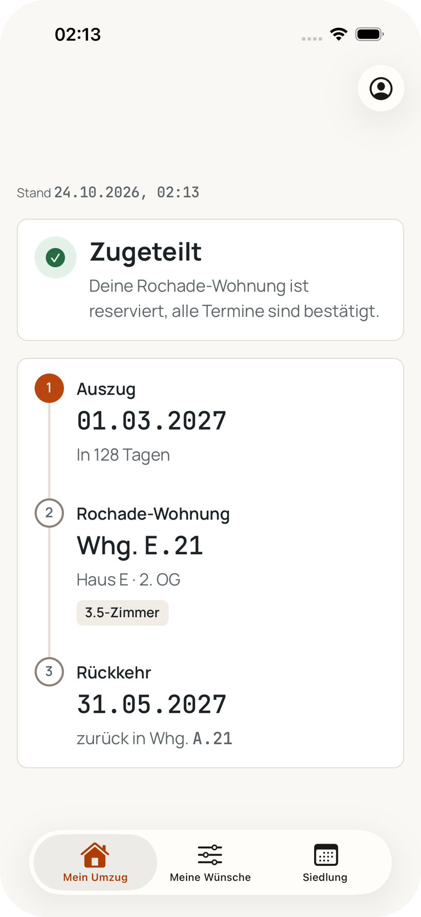
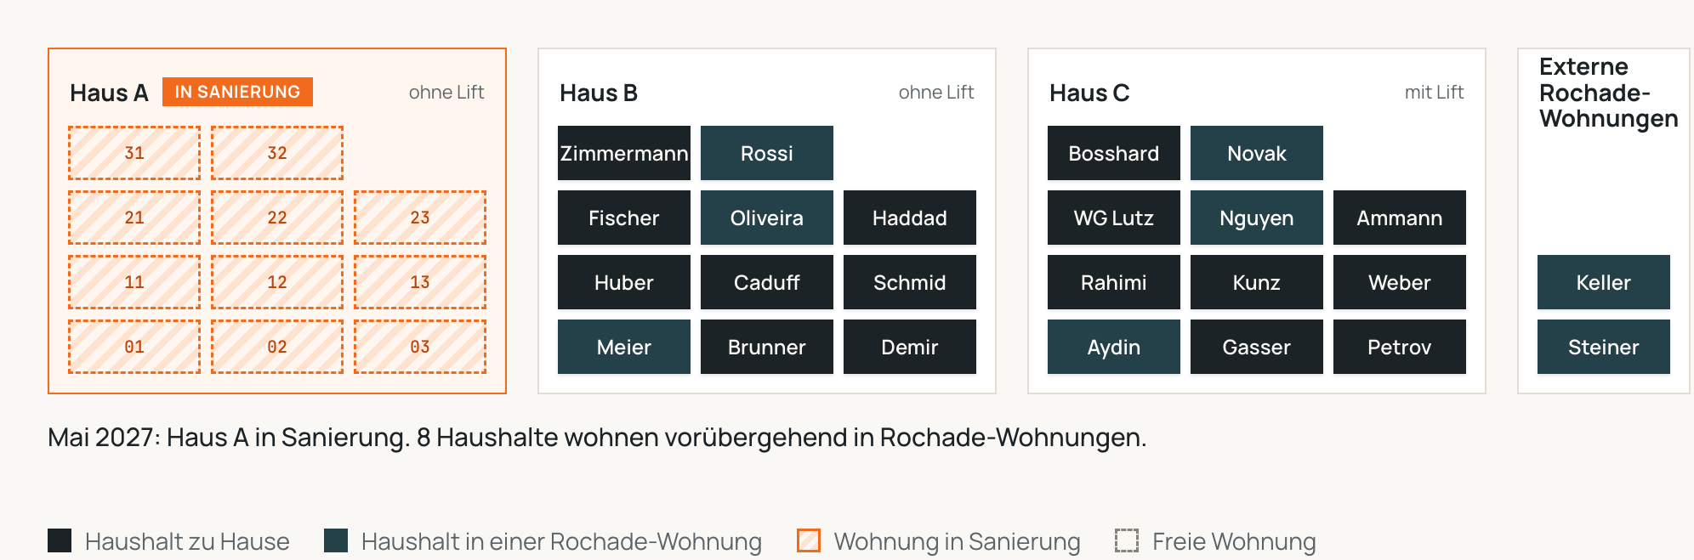
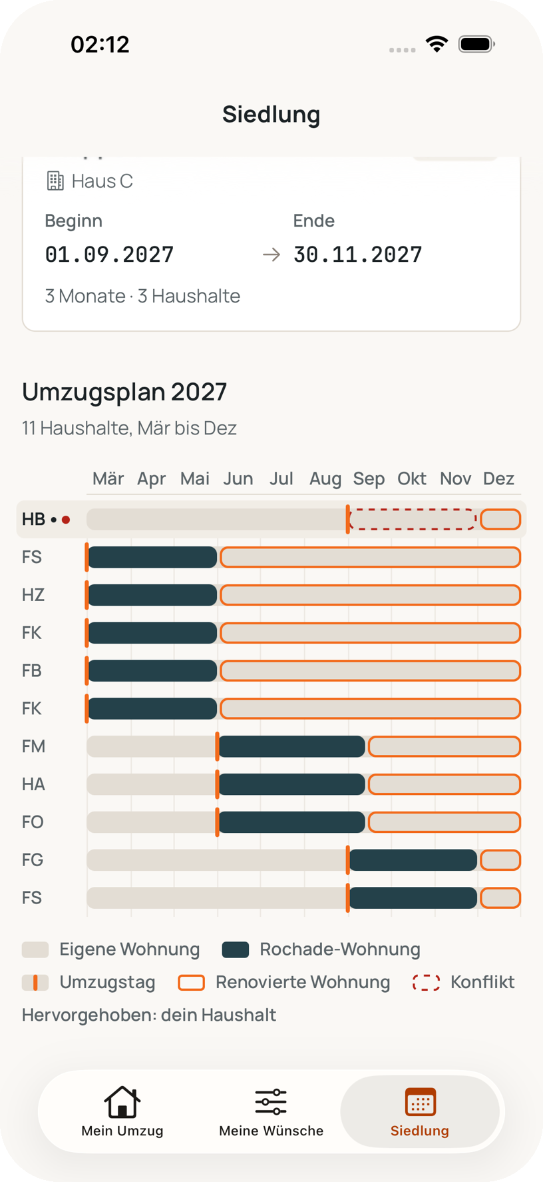
ROCHADE plant die Rochade. Vier Regeln, jeder Konflikt mit Vorschlag.
1
Zimmerzahl
2
Hindernisfrei
3
Zeitfenster
4
Keine Doppelbelegung
Nie gebrochen. Verzögert sich Etappe 1 um zwei Monate: 11 Konflikte mit Namen und Grund, Vorschlag Etappe 2 ab November 2027. Ein Klick.
Bewohnende: Auszug, Wohnung, Rückkehr. Live auf dem Handy.
Notes:
[2:20–2:50] Darum bauen wir ROCHADE. Die Verwaltung sieht die ganze Siedlung: Haus A wird saniert, die acht Haushalte sitzen in freien Wohnungen von Haus B, Haus C und zwei externen. Vier Regeln werden nie gebrochen: Zimmerzahl, Hindernisfreiheit, Zeitfenster, keine Doppelbelegung. Verzögert sich Etappe 1 um zwei Monate, sagt ROCHADE: 11 Konflikte. Für Hr. Aydin fehlt ab Juni 2027 eine 2,5-Zimmer-Wohnung. Etappe 2 ab November 2027 löst alles, ein Klick; in Excel wäre das ein Wochenende. Die Bewohnenden sehen auf dem Handy nur, was sie betrifft: Auszug, Wohnung, Rückkehr, live.

Slide 8
Wie wir Geld verdienen: pro Sanierungsprojekt, von der Eigentümerschaft.
1
Projektlizenz
2
Nachweis-Dossier
3
Portfolio-Abo
Rechenbeispiel für den Kunden
CHF 216'000
1 ‰ der Sanierungssumme
im Preis enthalten
CHF 2'000 pro Monat
Mietzinsausfall bei Leerkündigung: 24 Wohnungen × CHF 1'500 × 6 Monate Bauzeit. Die Rochade hält die Mieten am Laufen.
mindestens CHF 5'000. Enthält Planung, Bewohner-App und Live-Updates. 10 Mio. → CHF 10'000.
Export für das Baugesuch: bewohnt oder etappiert geprüft. In Zürich ab 20 Mietverhältnissen Pflicht, unser Türöffner.
für Pensionskassen und grosse Genossenschaften mit mehreren Sanierungen pro Jahr. Annahme, ab 2028.
Lizenz dafür: CHF 10'000. Eine Woche Bauverzug kostet mehr.
heute
heute
später
Kosten pro Projekt
Fixkosten Jahr 1
Break-even
rund CHF 2'000
CHF 120'000
12 Projekte pro Jahr
zwei Tage Onboarding und Support
1,5 Stellen, Hosting, Vertrieb
danach rund 80 % Marge pro Projekt
Preise, Kosten und Rechenbeispiel sind Annahmen, die wir in den Pilotgesprächen prüfen.
Notes:
[2:50–3:15] Wie verdienen wir Geld? Die Eigentümerschaft zahlt, pro Sanierungsprojekt: ein Promille der Sanierungssumme, mindestens 5'000 Franken. Bei 10 Millionen sind das 10'000 Franken, inklusive Bewohner-App und Live-Updates. Das Nachweis-Dossier für das Baugesuch ist drin, in Zürich ab 20 Mietverhältnissen Pflicht, das ist unser Türöffner. Später ein Abo für Pensionskassen und grosse Genossenschaften mit mehreren Sanierungen im Jahr. Für den Kunden rechnet es sich sofort: Eine Leerkündigung von 24 Wohnungen kostet sechs Monate Mietzinsausfall, rund 216'000 Franken, die Rochade hält die Mieten am Laufen. Unsere Kosten pro Projekt liegen bei rund 2'000 Franken, die Fixkosten im ersten Jahr bei 120'000. Mit zwölf Projekten sind wir kostendeckend, danach rund 80 Prozent Marge. Alles Annahmen, die wir in den Pilotgesprächen prüfen.

Slide 9
Der Markt: jede Sanierung ab 20 Wohnungen. Ein Rochade-Werkzeug fehlt.
Markt Schweiz
Werkzeug | Verträge | Vermietung | Rochade
Garaio REM | ● | – | –
Abacus AbaImmo | ● | – | –
Rimo R5 | ● | – | –
emonitor, Flatfox | – | ● | –
Excel | – | – | von Hand
ROCHADE | – | – | ●
> 2'000 Häuser pro Jahr
werden komplett leergekündigt; über 1 Mio. Wohngebäude sind sanierungsbedürftig, saniert wird 1 % pro Jahr.
Erster Markt Zürich
58'100 gemeinnützige Wohnungen
27 % der Mietwohnungen, Ziel 2050 ein Drittel. Genossenschaften dürfen nicht kündigen und sanieren in Etappen.
Einstieg
Pilot 2027, zwei Genossenschaften
gratis gegen echte Daten. Dann über die Verbände. Hebel: die Zürcher Prüfpflicht.
Produktseiten, 24. Oktober 2026. Die Bewirtschaftungs-Software kennt Verträge, die Vermietungsplattformen die Interessenten. Die Rochade plant niemand. In Grossbritannien existiert «Decant» für Mieterumzüge.
Notes:
[3:15–3:40] Der Markt: Über 2'000 Häuser werden in der Schweiz jedes Jahr komplett leergekündigt, über eine Million Gebäude sind sanierungsbedürftig. Wir starten in Zürich, bei den Genossenschaften: 58'100 Wohnungen, sie dürfen nicht kündigen und sanieren ohnehin in Etappen. 2027 zwei Pilot-Genossenschaften, gratis gegen echte Daten, dann über die Verbände; unser Hebel ist die Zürcher Prüfpflicht. Konkurrenz: Garaio, Abacus und Rimo kennen Verträge, emonitor und Flatfox die Vermietung. Die Rochade plant niemand, ausser Excel, von Hand.

Slide 10
Jede Rochade, die gelingt, ist eine Kündigung, die nicht geschrieben wird.
Zwei Pilot-Genossenschaften
Ein Gespräch
Euer Feedback
Etappensanierung 2027
mit einer Bewirtschaftung
heute
Nach 24 Stunden: Website mit belegten Zahlen · Prototyp mit 24 Haushalten und Regel-Planer · App für Bewohnende mit Live-Update · Rechtslage und Parteien in vier Kantonen geklärt
Team ROCHADE · Francesco (Website, Pitch) · Alex (App, Solver, Design) · [weitere eintragen]
Notes:
[3:40–4:00] Nach 24 Stunden stehen Website, Prototyp und App. Was wir jetzt brauchen: zwei Pilot-Genossenschaften, die 2027 eine Etappensanierung planen, ein Gespräch mit einer Bewirtschaftung, und euer Feedback. Jede Rochade, die gelingt, ist eine Kündigung, die nicht geschrieben wird. Danke.

